Slide 1


Slide 2




Llunio dyfodol dwyieithog i addysg bellach –
Cymru gryfach, gwyrddach a thecach
LISA O’CONNOR – RHEOLWR ACADEMAIDD ADDYSG BELLACH A PHRENTISIAETHAU

Slide 3



www.menti.com 7812 3547
Notes:
Egluro – cwestiwn syml ac amleg i ddechrau. Beth yw eu disgwyliadau o’r 45-50 munud nesaf? Nodi ar Menti ac adrodd nol. Croesawu atebion Cymraeg a Saesneg, wrth gwrs.

Slide 4

Y cyd-destun
The context
Tuag at Cymraeg 2050:Miliwn o siaradwyr
2019 - Lansiwyd y Strategaeth
Strategy was launched
2024 – Adolygu’r Strategeth
Strategy will be revised
Notes:
Egluro’r amseru – meysydd blaenoriaeth yn datblygu dros gyfnod o amser. Grwp 1 – Iechyd a Gofal, Gofal Plant a Gwasanaethau Cyhoeddus, Grwp 2 – Chwaraeon ac Astudiaethau ar dir, Grwp 3 (sefl blwyddyn academaidd 23-24) Busnes a Diwydiannau Creadigol, grwp 4 – Adeiladwaith. Mae’n fwriad adolygu’r Strategaeth er mwyn gallu adluewrchu’r tirwedd mwyaf diweddar ac adlewyrchu (gobeithio) bod petheu wedi symud/datblygu yn y cyfnod ers 2019.

Slide 5

Cynllun ar gyfer pob dysgwr
A plan for every learner
Rhuglder
Fluency
Hyder
Confidence
Dealltwriaeth
Understanding
Ymwybyddiaeth
Awareness
Notes:
Y pyramid – dull gweledol o ystyried y continuum iaith. ‘We are all of us Welsh speakers, some of us have a slightly larger vocabulary’.

Slide 6
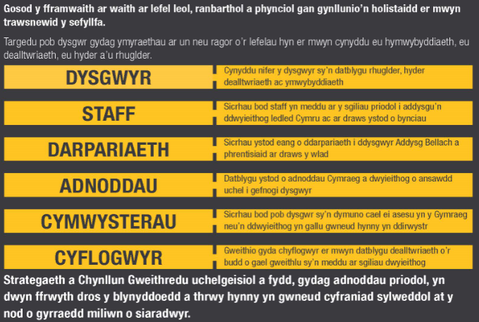
Notes:
Y chwe philer – cyd-destunoli rhai o’r prosiectau e.e. Cynllun Gwreiddio / Cymraeg Gwaith

Slide 7
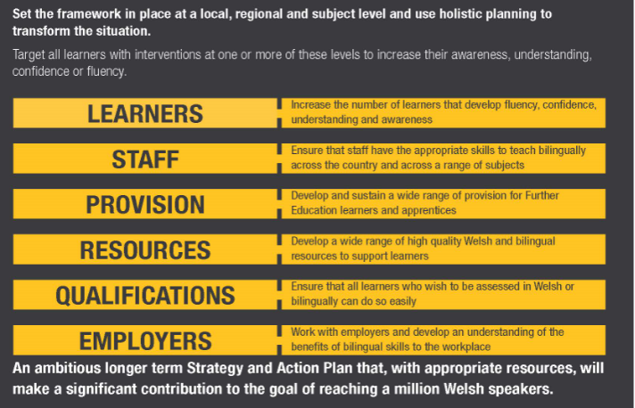

Slide 8
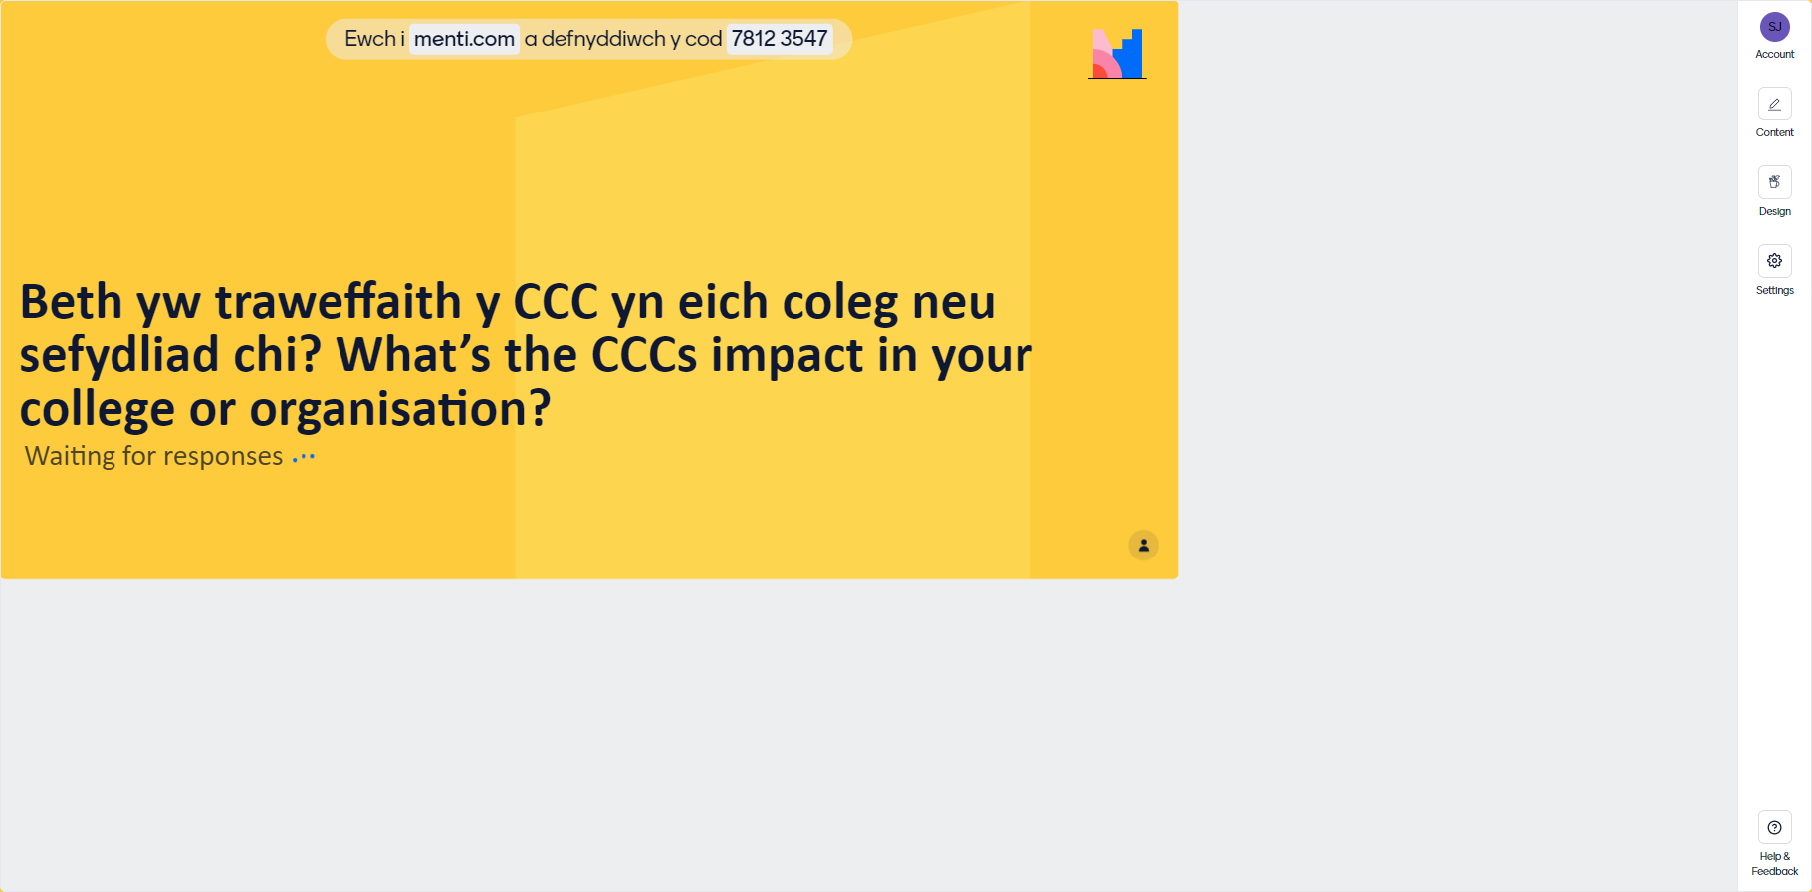
www.menti.com 7812 3547
Notes:
Cwestiwn Menti.

Slide 9


Dysgwyr Learners
71
Llysgennad ar draws colegau a darparwyr dysgu seiliedig ar waith yn ystod 22-23
Ambassadors in colleges and work based learning providers during 22-23
10 Swyddog Cangen
10 Branch Officers
Notes:
Crynhoi popeth mewn data – tu ôl i bob rhif mae yna nifer o straeon: straeon am unigolion oedd heb gael profiad cadarnhaol o’r Gymraeg sydd wedi dod nol at yr iaith, straeon am bobl ifanc gafodd gyfleoedd allgyrsiol trwy gyfrwng y Gymraeg am y tro cyntaf, straeon am fyfyrwyr oedd erioed wedi gwirfoddoli i wneud dim byd o’r blaen yn gwirfoddoli i fod yn klysgnehadon.

Slide 10



Staff a Darpariaeth
Staff and Provision
51 aelod o staff wedi penodi mewn colegau
51 staff members have been appointed in colleges
Hyd at 17 o staff ychwanegol i’w penodi mewn colegau yn ystod 23-24
Additional 17 staff to be appointed in colleges during 23-24
Notes:
Pileri staffio a darpariaeth – ac er bod yna heriau yn bodoli o ran recriwtio staff sy’n siarad Cymraeg (a dydy hyn ddim yn unigryw i’r secotr AB, mae e’n gyffredin mewn addysg yn gyffredinol), mae colegau wedi ymateb yn gadarnhaol a chreadigol i’r her. Ceir darlithwyr, hwyluswyr, pencampwyr, tiwtoriaid datblygu dwyieithrwydd, mentoriaid sy’n annog staff i ddatblygu darpariaeth dwyieithog. Ceir cynlluniau ‘tyfu talent’ er mwyn datblygu staff sy’n frwdfrydig ond heb y cymhwyster addysgu eto i wneud hynny.

Slide 11
Staff a Darpariaeth
Staff and Provision
+
12 o aseswyr mewn darparwyr dysgu seiliedig ar waith
12 assessors appointed in work based learning providers
Cyllid i gael hyd at 20 arall yn 23-24
Funding available for an additional 20 in 23-24
Notes:
Y cynllun ar gyfer darparwyr wedi dechrau yn 22-23 felly megis dechrau ar y gwaith ond mae arwyddion cadarnhaol eisoes bod y gwaith yn gwreiddio gyda’r darparwyr.

Slide 12
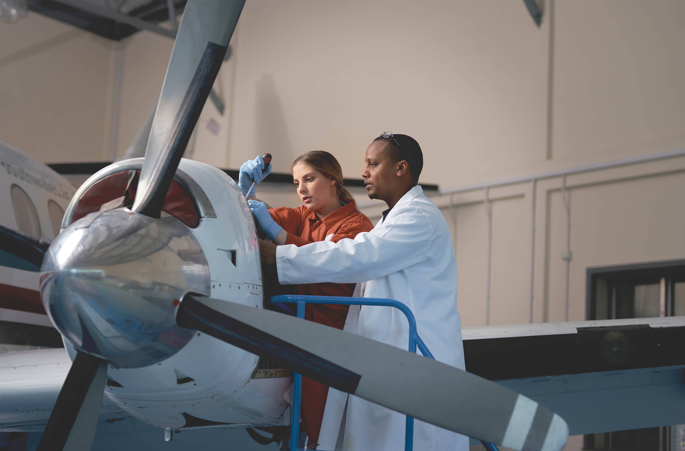
Adnoddau Resources
246 o adnoddau wedi comisiynu, cyfieithu, diweddaru a chasglu i’r sector
246 resources commissioned, translated, updated and collated for the sector
Notes:
Y Porth Adnoddau yn datblygu’n ffynhonnell ddefnyddiol dros ben ar gyfer anoddau i’r sector. Annog pawb i ymweld a’r safle a phori am gyfnod – mae’n hawdd i’w ddefnyddio ac mae modd ffiltro ar wybodaeth berthnasol. Ymateb hefyd o adborth gan y sector – gan mai nod y Strategaeth yw symud POB person ifanc ar hyn y pyramid, mae’r adnoddau’n rhai sy’n cydnabod a chfngoi dwyieithrwydd ond y bwriad yw symud pobl tuag at hyder cynyddol gyda’r Gymraeg.

Slide 13

Cymwysterau a chyflogwyr
Qualifications and employers
Partneriaeth strategol gyda
Chymwysterau Cymru
Gwaith ymgysylltu gyda chyflogwyr
Strategic partnership with
Qualifications Wales
Engaging with employers

Slide 14
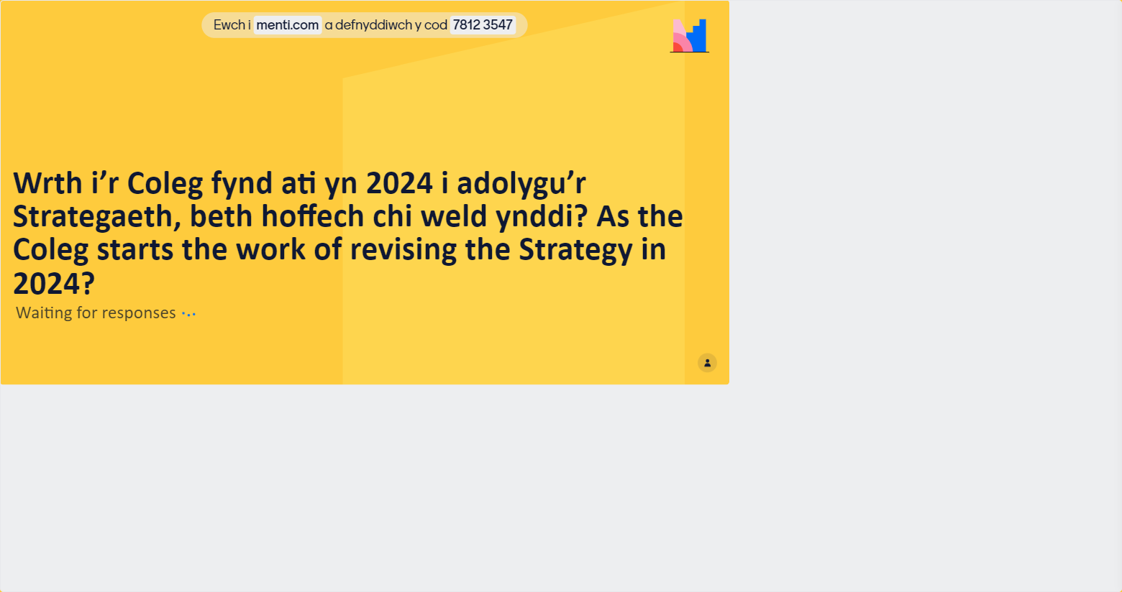
www.menti.com 7812 3547
Notes:
Cwestiwn Menti – hoffai pobl weld meysydd blaenoriaeth newydd / gwahanol? Hoffai pobl weld mwy o adnoddau? Ym mha feysydd?

Slide 15
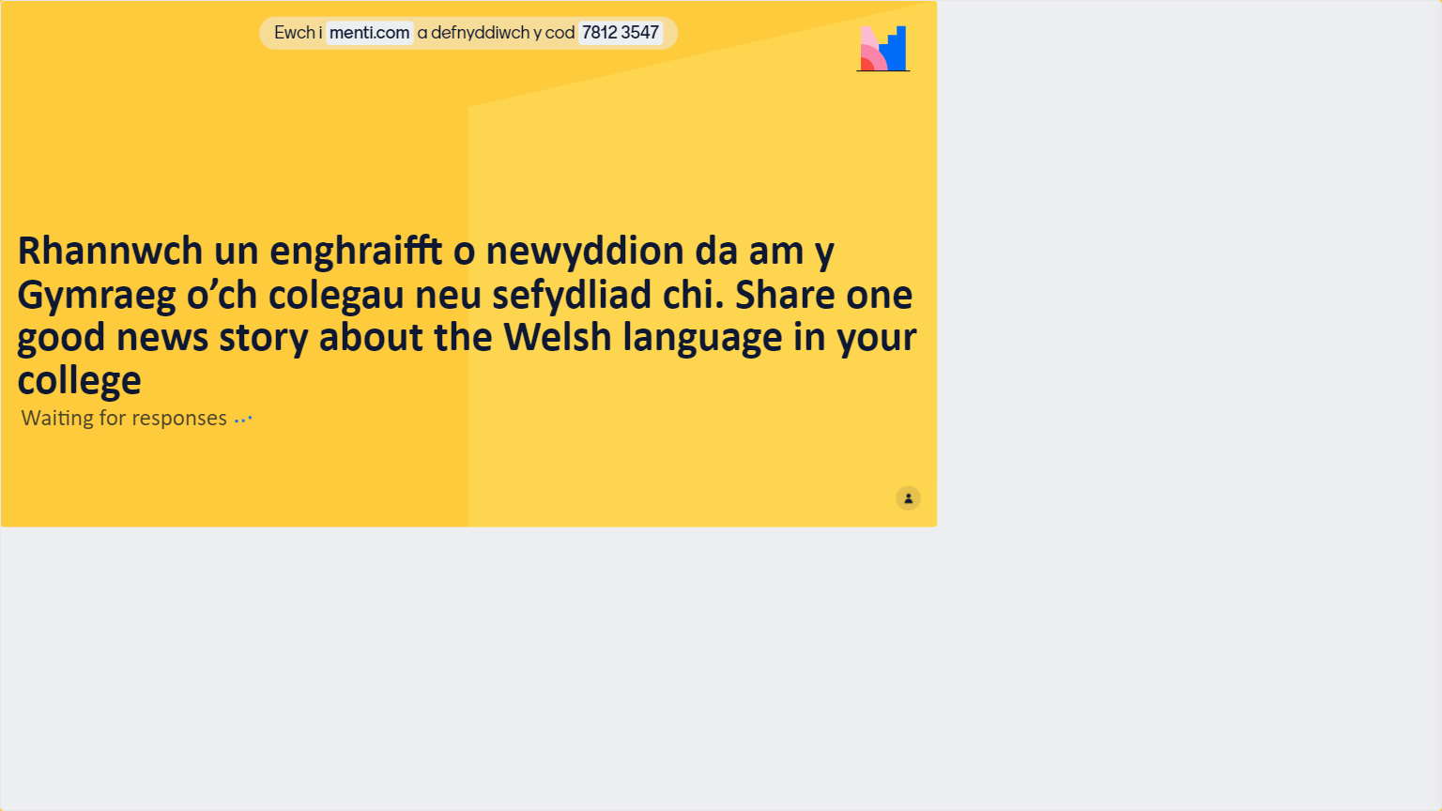
www.menti.com 7812 3547
Notes:
Agosáu at goffi/cinio – wastad yn bwysig gorffen ar uchafbwynt. Mewn ychydig eisiau ar Menti – rhannwch un stori newyddion da am eich coleg neu sefydliad chi a’r Gymraeg. Does dim rhaid iddos fod yn ‘fawr’ – gall fod am unigolyn, dylanwad prosiect ar grŵp, aelod o staff sy’n dysgu Cymraeg ar ‘Cymraeg Gwaith’ yn llwyddo mewn arholiad.

Slide 16

Diolch yn fawr am wrando a chyfrannu!

